Slide 1
Concours de calcul mental
CM1- CM2- 6e
Semaine des mathématiques 2022

Slide 2
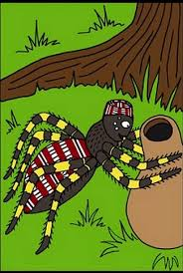
Consignes:
Regarde d’abord si tu as le personnage Anansi ou Bubu sur ta feuille réponse?
Tu répondras aux calculs correspondants à ton personnage.

Slide 3
Regarde l’exemple:
5 + …= 7
3 + 2

Slide 4
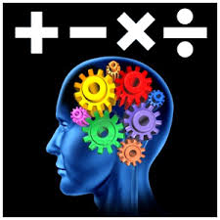
Tu auras 30 secondes par calcul.
Prêts ? …

Slide 5
1) 78 + 22
1) 63 + 51

Slide 6
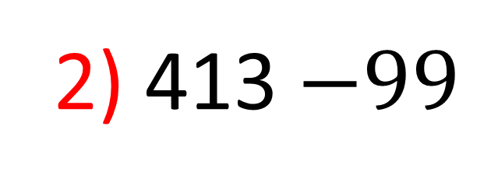
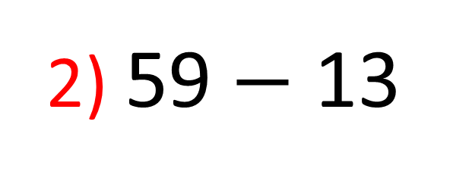
2) 59 $−$ 13
2) 413 $−99$

Slide 7
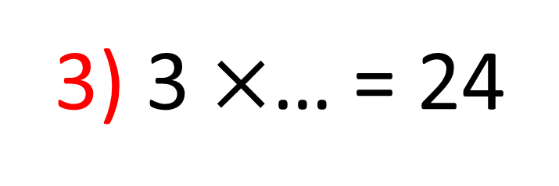
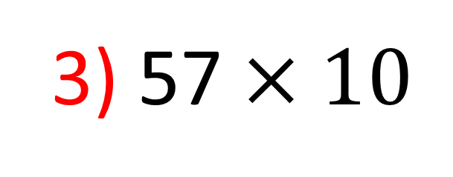
3) 57 $×10$
3) 3 $×$… = 24

Slide 8
4) 63 + 51
4) 78 + 22

Slide 9
5) 4,2 +5,8
5) 12,3 + 15,6

Slide 10
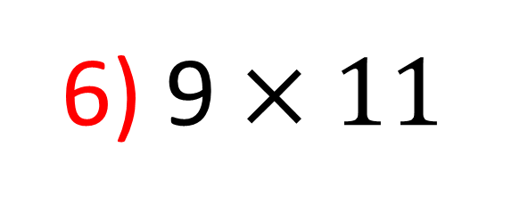
6) …– 3 = 19
6) 9 $×11$

Slide 11
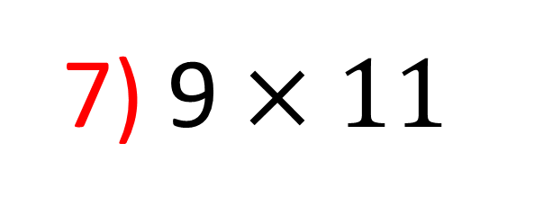
7) 9 $×11$
7) 201$−11$

Slide 12
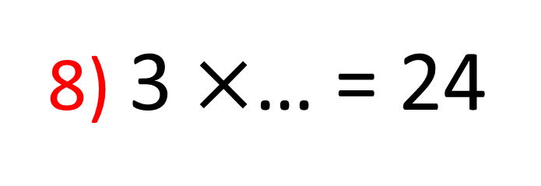
8) 3 $×$… = 24
8) 22 –… = 7

Slide 13
9) 12,3 + 15,6
9) 80 : 10

Slide 14
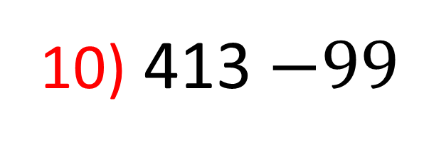
10) 413 $−99$
10) …– 3 = 19

Slide 15
11) 80 : 10
11) 4,2 +5,8

Slide 16
12) 22 –… = 7
12) 35 : 5

Slide 17
13) 100 : 2
13) 8 +… = 17

Slide 18
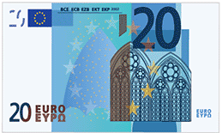
14) 201$−11$
14) × 6

Slide 19
15) 4 × 15
15) 0,3 + 0,06

Slide 20
16) × 6
16) 100 : 2

Slide 21
17) 0,3 + 0,06
17) 4 × 15

Slide 22
18) 8 +… = 17
18) 0,7 × 10

Slide 23
19) 0,7 × 10
19) 57 $×10$

Slide 24
20) 35 : 5
20) 59 $−$ 13

Slide 25
- FIN -
Bravo à tous !

